Slide 1
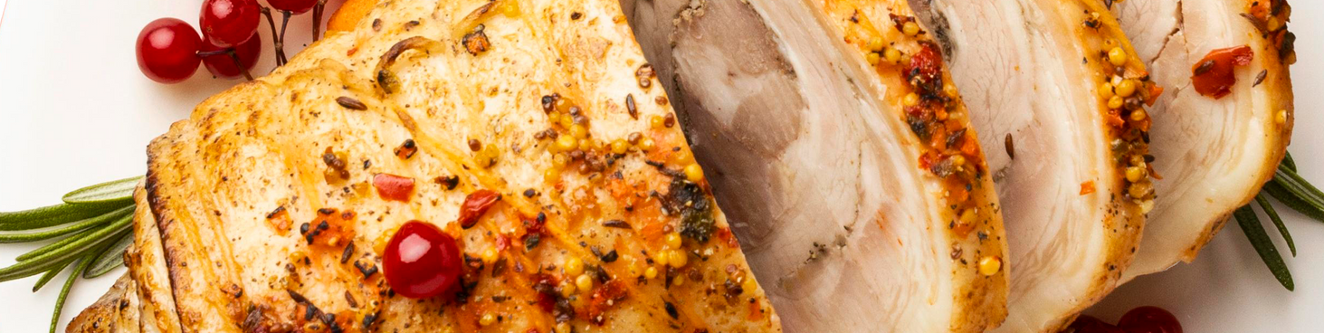


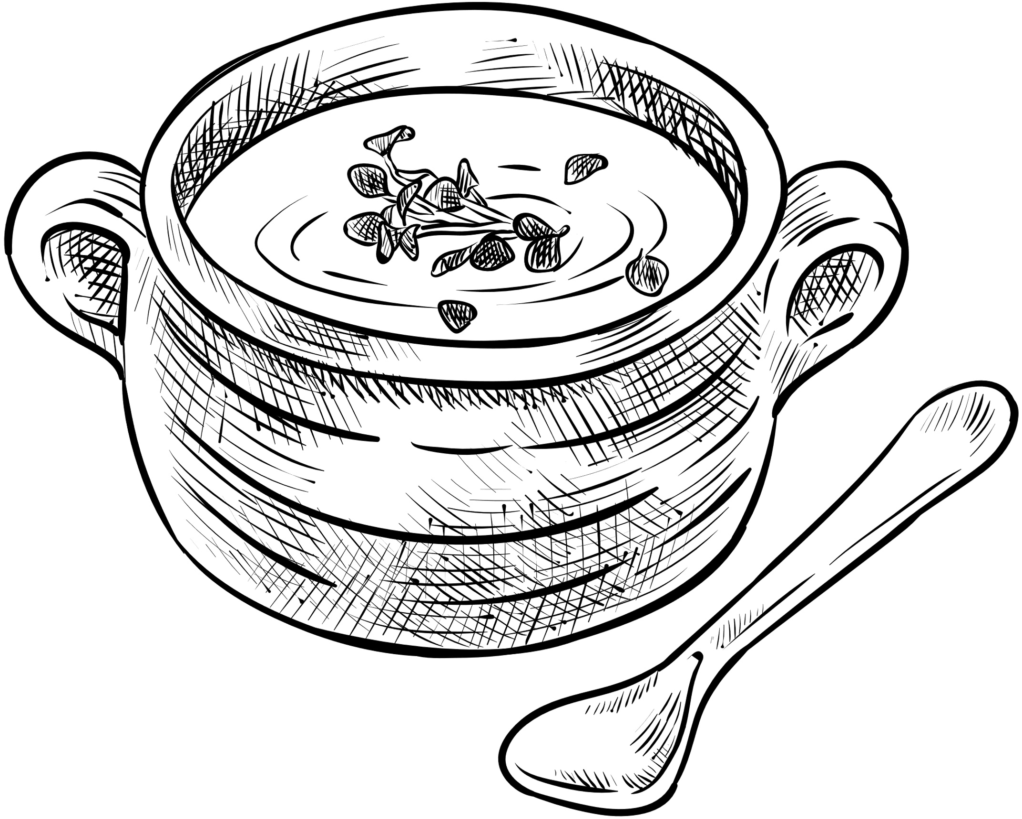
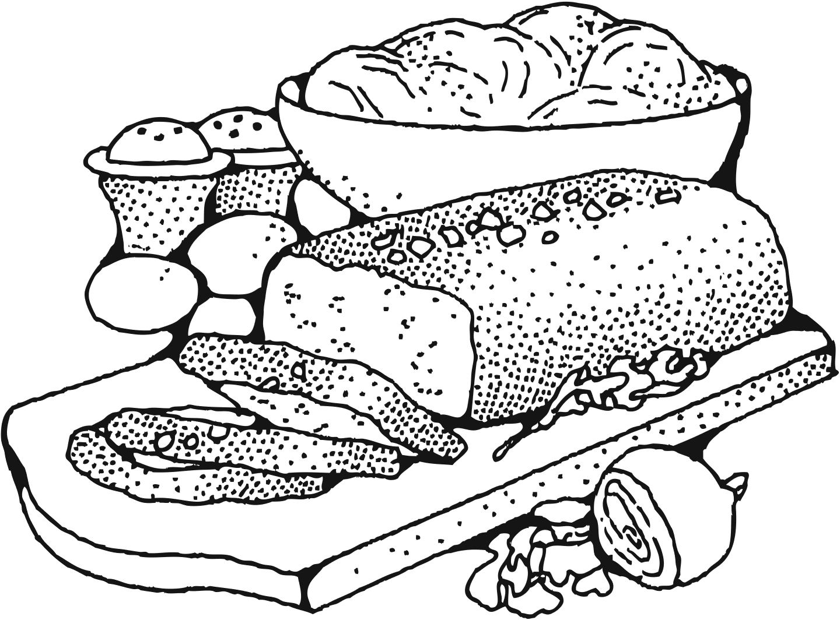
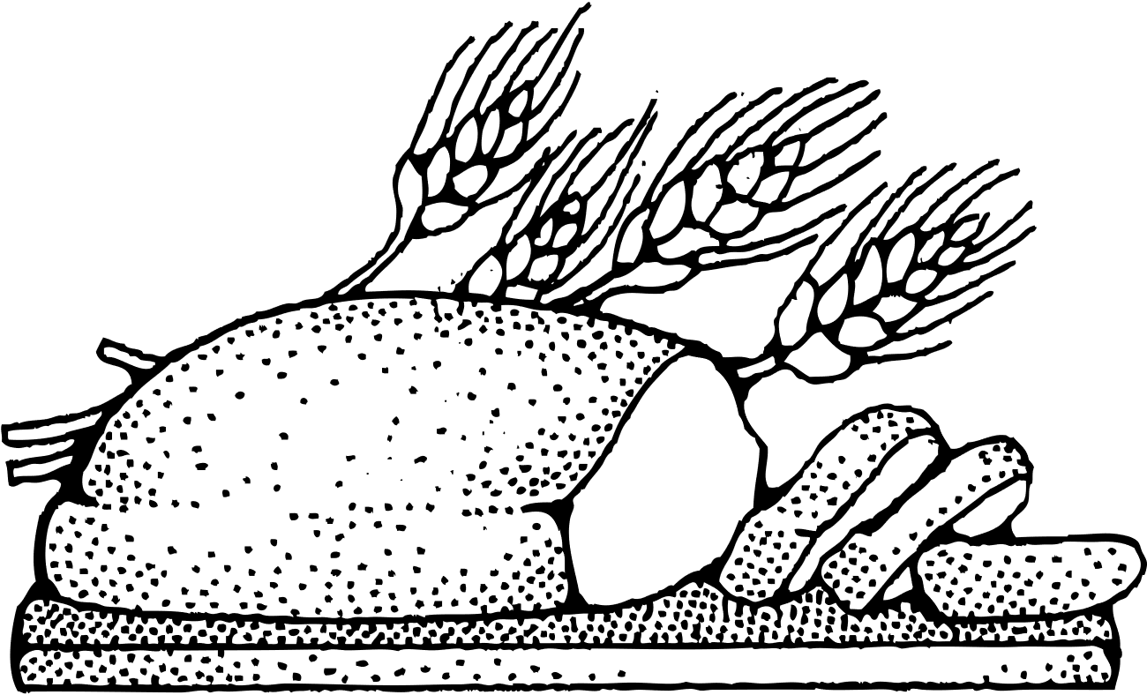
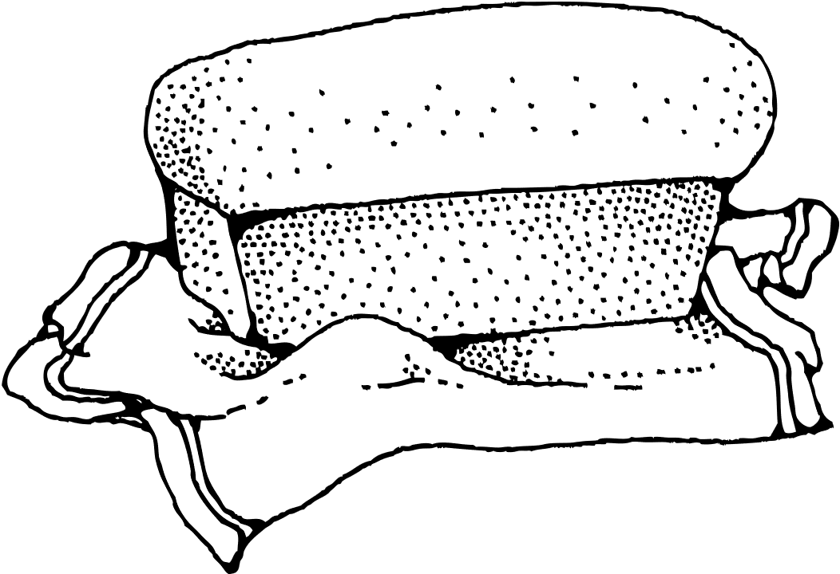
MENU QUOTIDIEN
GSMD
DEJEUNER
SEMAINE DU 24 au 25 AVRIL 2025
LUNDI
MARDI
MERCREDI 3
JEUDI
VENDREDI
Plat
Garniture
Dessert
Plat
Garniture
Dessert
Plat
SIS FRIT , SAUCE TOMATE
Garniture
RIZ AU CURRY
Dessert
PASTEQUE
Plat
CHOUKOUYA DE POULET
Garniture
ATTIEKE
Dessert
MANGUE

